Slide 1
স্বাগতম

Slide 2
পরিচিতি
শওকত আলী আহমেদ
(সহকারী শিক্ষক)
সরকারি এস.সি.বালিকা উচ্চ বিদ্যালয়, সুনামগঞ্জ।
মোবাইলঃ ০১৭১৭১৩৩৬১২
E-mail: mdshaowkat7@gmail.com

Slide 3
পাঠ পরিচিতি
বিষয়ের নামঃ বাংলা ১ম পত্র
শ্রেণিঃ নবম, সময়ঃ ৫০ মিনিট
পাঠ শিরোনামঃ ‘কপোতাক্ষ নদ’
শিক্ষার্থী সংখ্যাঃ ৫০ জন

Slide 4
শিখনফল
-এই পাঠ শেষে শিক্ষার্থীরা-
১। মহাকবি মাইকেল মধুসূদন দত্তের পরিচিতি বলতে পারবে;
২। কবিতাটি শিক্ষার্থীরা শুদ্ধভাবে আবৃত্তি করতে পারবে;
৩। চতুদর্শপদী কবিতার বৈশিষ্ঠ্য বর্ণনা করতে পারবে;
৪। কবিতার মূলভাব লিখতে পারবে।

Slide 5
পাঠ পরিকল্পনা
ক্রমিক নং | ধাপ | কার্যক্রম | সময় | উপকরণ
০১ | প্রস্তুতি | কুশল বিনিময় ও শ্রেণি বিন্যাস পূর্বজ্ঞান যাচাই এবং পাঠ ঘোষনা | ০৮ মিনিট | চক D.C
০২ | শিখনফল-১ | মিনি লেকচার, নিরব পাঠ | ০৬ মিনিট | পাঠ্য বই
 | শিখনফল-২ | কবি পরিচিতি (ব্রেইন স্টর্মিং) | ০৮ মিনিট | বোর্ড
 | শিখনফল-৩ | ভিডিও ক্লিপ ও জোড়ায় কাজ | ০৬ মিনিট | কর্মপত্র
 | শিখনফল-৪ | দলীয় কাজ কর্মপত্রের মাধ্যমে | ০৬ মিনিট | কর্মপত্র
০৩ | মূল্যায়ণ | একক কাজ, সৃজনশীল | ১২ মিনিট | ফ্ল্যাশ কার্ড
০৪ | বাড়ীর কাজ | বাড়ীড় কাজ প্রদান ও সমাপ্তি | ০৪ মিনিট | ডাস্টার

Slide 6
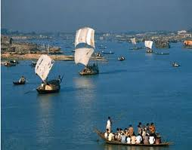
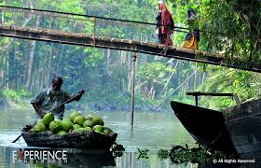
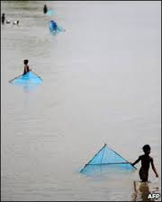
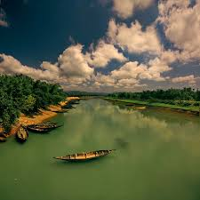

Slide 7
আজকের পাঠ ‘কপোতাক্ষ নদ’

Slide 8
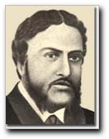
খ্রিষ্টধর্ম গ্রহণঃ১৮৪২খ্রিষ্টাব্দ
জন্মসালঃ ১৮২৪ খ্রিষ্টাব্দ
কাব্যগ্রন্থঃ মেঘনাদবধ,বীরাঙ্গণা
ব্রজাঙ্গণা
অবস্থানরত কবিঃফ্রান্স
স্বদেশ টানে লিখাঃ কপোতাক্ষ নদ
জেলার নামঃ যশোর
মৃত্যুসালঃ ১৮৭৩ খ্রিষ্টাব্দ
নাটকঃ শর্মিষ্ঠা,পদ্দাবতী

Slide 9
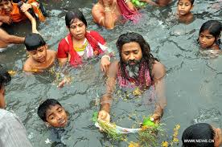
ব্রহ্মপুত্র নদ
কপোতাক্ষ নদ
কপোতাক্ষ নদ

Slide 10
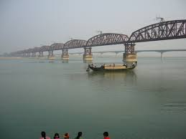
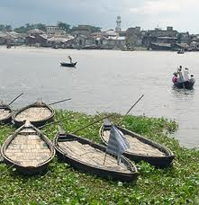
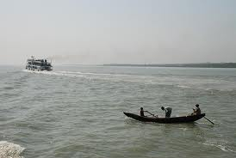
সুরমা নদী-চিত্র-৩
সুরমা নদী-চিত্র-১
সুরমা নদী-চিত্র-২

Slide 11
প্রথমে কবিতার প্রথম আট লাইন নিজে আবৃত্তি করব।
পরের ছয় লাইন ৩জন শিক্ষার্থীকে আবৃত্তি করতে দিব।
উচ্চারণে ভুল শব্দ উচ্চারণ শুদ্ধ করে, ফ্ল্যাশ কার্ডে লিখে দেখাব, উচ্চারণ করে শুনাবো এবং উচ্চারণ করতে দিব।

Slide 13
চতুর্দশপদী কবিতা বিষয়ে সংক্ষিপ্ত বক্তব্য বলবো এবং চতুর্দশপদী কবিতার বৈশিষ্ট্য চিহ্নিত করে শুনাবো।

Slide 14
জোড়ায় কাজ
অষ্টক ও ষষ্টক স্তবক বৈশিষ্ট্য নিয়ে জোড়ায় আলোচনা করবে ।

Slide 15
দলীয় কাজ
অষ্টক ও ষষ্টক স্তবক বৈশিষ্ট্য নিয়ে জোড়ায় আলোচনা করবে ।
কবিতা থেকে নতুন শব্দের অর্থ আলোচনা করবে।
যেমনঃ সতত, বিরলে, নিশা, ভ্রান্তি

Slide 16
মূল্যায়ণ
ছোটকালে ছিলাম বাঙালিদের বালুচরে ,
সাঁতরায়ে নদী পাড়ি দিতাম বারবার এপার হতে ওপারে,
ডিবি লটারি সুযোগ করে দিলে ছুটে চলে যায় আমেরিকায়
কিন্ত আজ মন শুধু ছটফটায় আর শয়নে স্বপনে বাড়ি দিয়ে যায়,
মধুময় স্মৃতিগুলো আমাকে কাঁদায়, তবু দেশে নাহি ফিরা হয়।
১। সনেটের ষষ্টকে কী থাকে?
২। ‘স্নেহের তৃষ্ণা’ বলতে কী বোঝানো হয়েছে?
৩। উদ্দীপক প্রতিফলিত অনুভূতি ‘কপোতাক্ষ নদ’ কবিতার আলোকে তুলে ধর।
৪। উদ্দীপক প্রতিফলিত অনুভূতি অন্তরালে যে ভাবটি প্রকাশ পেয়েছে তাই‘কপোতাক্ষ নদ’ কবিতার মূলভাব – কথাটির সত্যতা বিচার কর।

Slide 17
বাড়ীর কাজ
কপোতাক্ষ নদ কবিতাকে চতুর্দশপদী কবিতা বলা হয় কেন? বর্ণনা কর।

Slide 18
সবাইকে ধন্যবাদ

